Slide 1
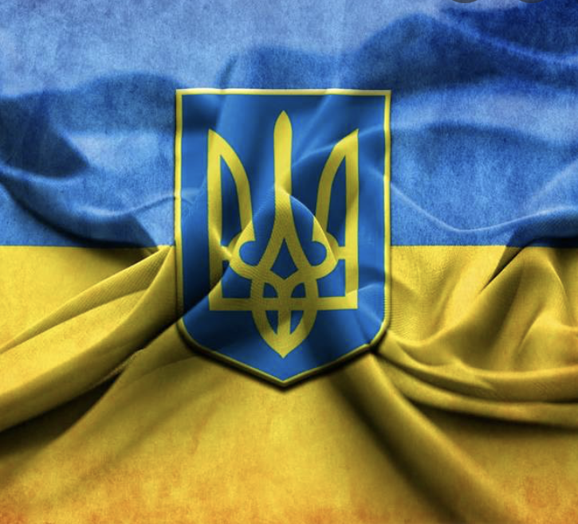
Органи державної влади та місцевого самоврядування. Судова влада та правоохоронні органи.
кандидат юридичних наук,
викладач кафедри криміналістики Національного юридичного університету імені Ярослава Мудрого
Латиш Катерина Володимирівна

Slide 2
Ознаки державної влади:
Легітимність (засновується на положеннях прав та закону)
Верховенство (посідає найвище місце у владній ієрархії певного суспільства)
Суверенність (незалежність від будь-якої влади всередині країни та поза її межами)
Публічність (здійснюється офіційно, за допомогою спеціально створених органів та установ)
Політичність (застосовується шляхом вольового впливу на суспільство)

Slide 3
Державний орган: поняття та види, відмінності від ОМС
Здійснюють від імені держави її завдання та функції
Утворені в порядку, встановленому законом
Мають визначену структуру
Наділені певною компетенцією
Диференційовані за принципом поділу влади
Наділені державно-владними повноваженнями
Наділені певними матеріальними засобами (будівлі, транспорт, засоби звязку)
Класифікація державних органів.

Slide 4
Механізм «стримувань і противаг»
Верховна Рада України | Президент України | Конституційний Суд України
усунення Президента України з поста в порядку особливої процедури (імпічменту) схвалення Програми діяльності Кабінету Міністрів України Призначення за поданням Президента Премєр-міністра, Міністра оборони, МЗС призначає на посади третину складу Конституційного Суду України | припиняє повноваження Верховної Ради України у випадках, передбачених Конституцією призначає на посаду та звільняє з посади за згодою Верховної Ради України Генерального прокурора призначає на посади третину складу Конституційного Суду України | - вирішення питань про відповідність Конституції України (конституційність): законів та інших правових актів Верховної Ради України, актів Президента України, актів Кабінету Міністрів України; правових актів Верховної Ради Автономної Республіки Крим; - За зверненням Верховної Ради України надає висновок щодо додержання конституційної процедури розслідування і розгляду справи про усунення Президента України з поста в порядку імпічменту.

Slide 5
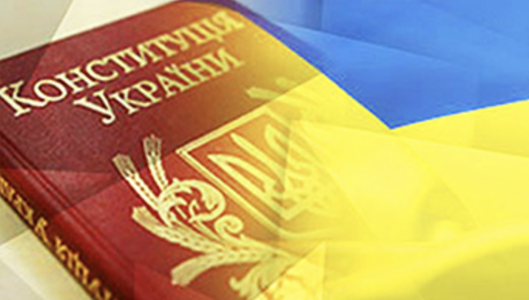
Варіанти тестових завдань:
Органи державної влади та органи місцевого самоврядування, їх посадові особи зобов'язані діяти лише на підставі, в межах повноважень та у спосіб, що передбачені:
а) Конституцією;
б) законами України;
в) законами України та міжнародними договорами;
Г) Конституцією та законами України.

Slide 6
ЗАКОНодавча Влада – це делегована народом своїм представникам у парламенті державна влада, що має виключне право ухвалювати закони ВЕРХОВНА РАДА УКРАЇНИ (450 на 5):
ЗАДАЧА: Найстарший за віком народний депутат України перед відкриттям першої сесії новообраної Верховної Ради України зачитав присягу, але сам не залишив підпис під її текстом. Надайте правову оцінку наслідкам таких дій. Чи має така особа правовий статус народного депутата?
ВИРІШЕННЯ:
Відмова скласти присягу має наслідком втрату депутатського мандата.
Повноваження народних депутатів України починаються з моменту складення присяги.
Не пізніше ніж на сьомий день з дня реєстрації щойно обраному парламентарю вручається тимчасове посвідчення народного депутата. Проте особа, якій вручили таке посвідчення, не може вважати себе такою, що набула депутатських повноважень, оскільки вручення посвідчення лише є підставою для подальшого складання нею депутатської присяги.
Процедура складання присяги визначається статтею 79 Конституції України, а також статтею 14 Регламенту ВРУ. Ці норми встановлюють, що всі зареєстровані на той час депутати нового скликання запрошуються Головою парламенту попереднього скликання до церемонії складання присяги. Власне присяга зачитується найстаршим за віком народним депутатом серед новообраних.
факт того, що обрана народним депутатом особа набула своїх повноважень фіксується моментом складання ним присяги. Це має відбутися не пізніше 30-го дня з дати оприлюднення результатів виборів. Всі зазначені вище міркування стосуються також народних депутатів, які обираються в процесі роботи парламенту певного скликання, а не на самому його початку.
Див. Офіційне тлумачення статті 79 див. в Рішенні Конституційного Суду № 1-зп від 13.05.97

Slide 7
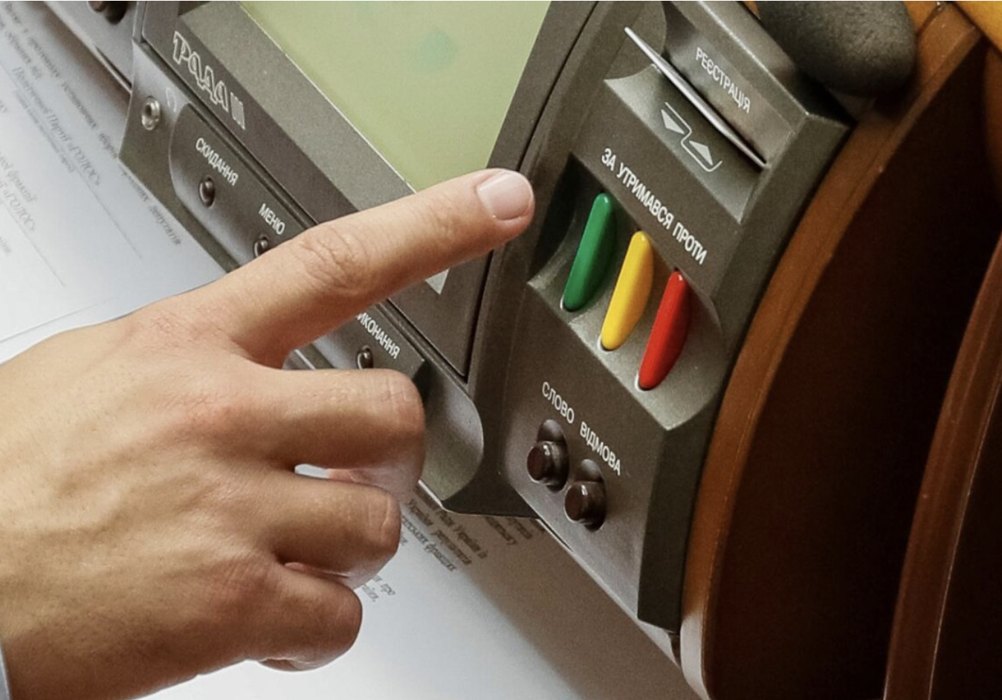
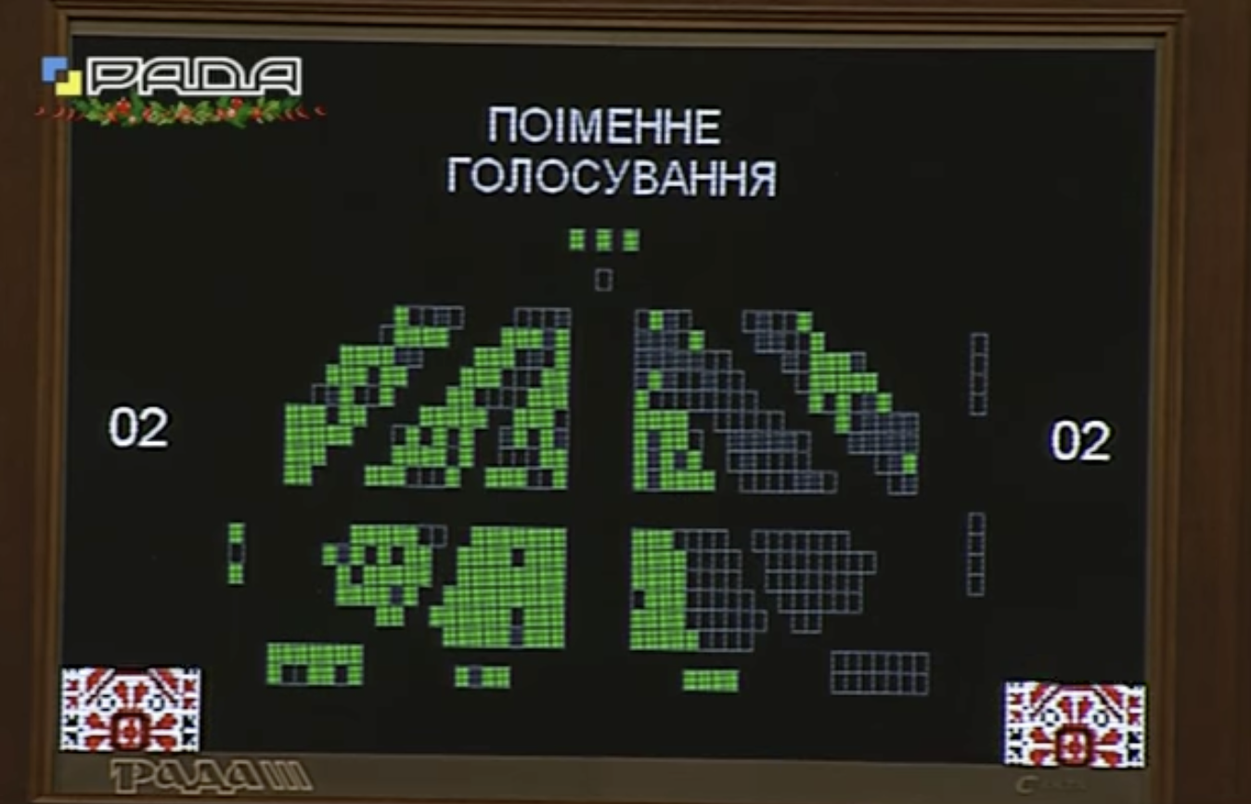
Чи може ВРУ приймати закони онлайн?
ЗАДАЧА:
У зв'язку з карантинними обмеженнями через COVID-19 було прийнято рішення про проведення пленарних засідань ВРУ та засідань комітетів ВРУ в режимі відеоконференції.
Надайте правову оцінку таким діям: чи може ВРУ голосувати за закони онлайн?
Стаття 84 Конституції України визначає, що рішення Верховної Ради України приймаються виключно на її пленарних засіданнях шляхом голосування. А саме голосування на засіданнях Верховної Ради України здійснюється народним депутатом України особисто.
Визначення поняття «пленарне засідання» немає ані у Конституції України, ані у Регламенті Верховної Ради. Проте, таке визначення свого часу сформулював орган, що має право тлумачити Основний закон – Конституційний Суд України. Так, у рішенні КС від 17 жовтня 2002 року № 17-рп/2002 вказано, що пленарні засідання – основна форма діяльності Верховної Ради України як єдиного органу законодавчої влади під час її сесій. Це регулярні зібрання народних депутатів України у визначений час і у визначеному місці, що проводяться за встановленою процедурою. Стаття друга Регламенту ВР визначає, що Верховна Рада проводить засідання у будинку Верховної Ради (місто Київ, вул. Грушевського, 5). З цього правила Регламент дає лише два виключення. Перше – за рішенням Верховної Ради, прийнятим більшістю народних депутатів України (далі – народні депутати) від конституційного складу Верховної Ради, її засідання можуть проводитися в іншому місці. Друге – у випадку оголошення указу Президента України про введення воєнного чи надзвичайного стану в Україні або окремих її місцевостях (Голова ВР, а у разі його відсутності – Перший заступник чи заступник Голови ВР, який виконує обов'язки Голови, визначає місце і час проведення засідання). З огляду на ті правила проведення пленарних засідань, які є традиційними для роботи парламенту і закріплені регламентними нормами, виникають певні сумніви стосовно того, чи може пропонований у проекті спосіб розгляду та прийняття законопроектів, проектів інших актів в режимі відеоконференції вважатись пленарним засіданням Верховної Ради України у тому сенсі, в якому це словосполучення вживається у Конституції України».

Slide 8
Проблема із «голосуванням замість іншого» («кнопкодавство»)
Ґрунтуючись на закріпленому в статті 5 Конституції України принципі народовладдя, виявом якого є делегування народом влади органам представницької демократії, суд неодноразово зауважував, що «народний депутат України не має права голосувати за інших на- родних депутатів України на засіданнях Верховної Ради України». До того ж порушення цієї вимоги під час ухвалення парламентом рішень є підставою для визнання їх неконституційними (Рішення від 7 липня 1998 року No 11-рп/98).

Slide 9
Бікамералізм або Бікамеризм (франц. bicamerism (bicameralism), лат. bis – два і camera – склепіння, кімната)
Бікамералізм – двопалатна структура найвищого законодавчого органу в державі.
Світова практика функціонування двопалатних парламентів свідчить, що основними перевагами бікамерального парламенту є: створення механізмів стримувань і противаг у системі державної влади; забезпечення політичної стабільності; захист прав регіонів; політичниий арбітраж; покращення якості законотворчого процесу; утвердження верховенства права та демократії.

Slide 10
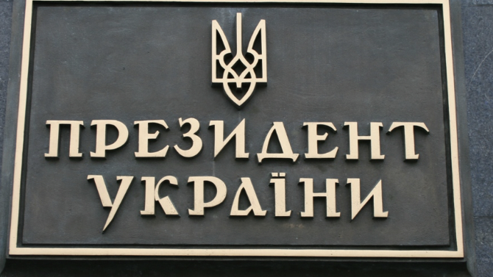
Президент України є главою держави і виступає від її імені.
Президентом може бути обраний кожний, кому виповнилося ____ років, має право ______, проживає в Україні протягом ______ останніх перед днем виборів років та володіє ________ мовою.
Одна й та сама особа не може бути Президентом України більше ніж _____ строки підряд.
Вимоги щодо несумісності: Президент України не може мати іншого представницького мандата, обіймати посаду в органах державної влади або в об'єднаннях громадян, а також займатися іншою оплачуваною або підприємницькою діяльністю чи входити до складу керівного органу або наглядової ради підприємства, що має на меті одержання прибутку.
Повноваження Президента України – ст. 106 Конституції України.

Slide 11
Повноваження Президента України припиняються достроково у разі (ст. 108 КУ):
1) Відставки (з моменту проголошення ним особисто заяви про відставку на засіданні Верховної Ради України);
2) неспроможності виконувати свої повноваження за станом здоров’я (має бути встановлена на засіданні Верховної Ради України і підтверджена рішенням, прийнятим більшістю від її конституційного складу на підставі письмового подання Верховного Суду - за зверненням Верховної Ради України, і медичного висновку);
3) усунення з поста в порядку імпічменту (у разі вчинення ним державної зради або іншого злочину (див. Рішення Конституційного Суду № 19-рп/2003 від 10.12.2003);
4) смерті.
У разі дострокового припинення повноважень Президента України відповідно до статей 108, 109, 110, 111 цієї Конституції виконання обов’язків Президента України на період до обрання і вступу на пост нового Президента України покладається на Голову Верховної Ради України. Голова Верховної Ради України в період виконання ним обов’язків Президента України не може здійснювати повноваження, передбачені пунктами 2, 6-8, 10-13, 22, 24, 25, 27, 28 статті 106 Конституції України.

Slide 12
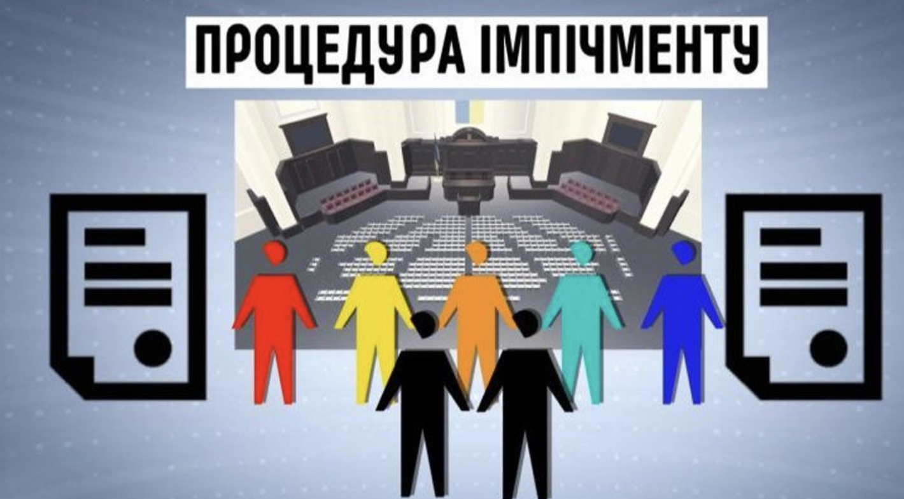
Закон України № 39-ІХ «Про особливу процедуру усунення Президента України з поста (імпічмент)»
Питання про усунення Президента України з поста в порядку імпічменту ініціюється _______(_{більшістю)} від конституційного складу Верховної Ради України.
Для проведення розслідування Верховна Рада України створює: спеціальну тимчасову слідчу комісію, до складу якої включаються спеціальний прокурор і спеціальні слідчі.
Висновки і пропозиції тимчасової слідчої комісії розглядаються на засіданні Верховної Ради України.
За наявності підстав Верховна Рада України не менш як двома третинами від її конституційного складу приймає рішення про звинувачення Президента України.
Рішення про усунення Президента України з поста в порядку імпічменту приймається Верховною Радою України не менш як трьома четвертими від її конституційного складу після перевірки справи Конституційним Судом України і отримання його висновку щодо додержання конституційної процедури розслідування і розгляду справи про імпічмент та отримання висновку Верховного Суду про те, що діяння, в яких звинувачується Президент України, містять ознаки державної зради або іншого злочину.
див. Рішення Конституційного Суду № 19-рп/2003 від 10.12.2003

Slide 13
Вищим органом у системі органів виконавчої влади є Кабінет Міністрів України
Склад: Прем’єр-міністр України, Перший віце-прем’єр-міністр, віце-прем’єр-міністри, міністри. Порядок призначення.
Акти: Кабінет Міністрів України в межах своєї компетенції видає постанови і розпорядження, які є обов'язковими до виконання.
Кабінет Міністрів України відповідальний перед Президентом України і Верховною Радою України, підконтрольний і підзвітний Верховній Раді України у межах, передбачених цією Конституцією.

Slide 14
ЗАДАЧІ (ст. 115 КУ)
Новообраний Президент України розпустив Верховну Раду України, а Кабінет Міністрів продовжував свої повноваження. Надайте правову оцінку.
Кабінет Міністрів України, який склав повноваження перед новообраною Верховною Радою України або відставку якого прийнято Верховною Радою України, продовжує виконувати свої повноваження до початку роботи новосформованого Кабінету Міністрів України.
2) Верховна Рада України прийняла резолюцію недовіри Кабінету Міністрів України, однак, діяльність деяких міністрів визнала задовільною та запропонували увійти до складу нового КМУ. Надайте правову оцінку.
Відставка Прем’єр-міністра України, прийняття Верховною Радою України резолюції недовіри Кабінету Міністрів України мають наслідком відставку всього складу Кабінету Міністрів України. У цих випадках Верховна Рада України здійснює формування нового складу Кабінету Міністрів України у строки і в порядку, що визначені цією Конституцією.

Slide 15
Виконавчу владу в областях і районах, містах Києві та Севастополі здійснюють місцеві державні адміністрації.
До представницьких органів місцевого самоврядування Конституція України відносить сільські, селищні і міські ради та їх виконавчі комітети; обласні та районні ради, що представляють спільні інтереси територіальних громад сіл, селищ, міст.

Slide 16
СУДОВА ВЛАДА УКРАЇНИ
Верховний Суд України – найвищий судовий орган у системі судів загальної юрисдикції
Вищі спеціалізовані суди діють в системі судоустрою як суди першої інстанції для розгляду окремих категорій справ: не отримуючи визначеного місця в ієрархії ланок судової системи –
Вищий суд з питань інтелектуальної власності та
Вищий антикорупційний суд.

Slide 17
Правосуддя в Україні здійснюють виключно суди.
Делегування функцій судів, а також привласнення цих функцій іншими органами чи посадовими особами не допускаються. Юрисдикція судів поширюється на будь-який юридичний спір та будь-яке кримінальне обвинувачення. У передбачених законом випадках суди розглядають також інші справи.
Народ безпосередньо бере участь у здійсненні правосуддя через присяжних.
Суд присяжних: англо-американська, континентальна, російська модель.

Slide 18
Суд присяжних в Україні
У цивільних справах присяжні розглядають справи про:
обмеження, поновлення цивільної дієздатності особи або визнання недієздатною;
визнання особи безвісно відсутньою чи померлою;
усиновлення;
надання особі психіатричної допомоги у примусовому порядку;
примусову госпіталізацію до протитуберкульозного закладу.
Необхідність участі присяжних у вищезазначених справах окремого провадження історично зумовлювалася соціальною важливістю останніх.
У кримінальному процесі присяжних залучають до розгляду справ про злочини, за які передбачено довічне позбавлення волі.

Slide 19
За якими принципами будується система судів загальної юрисдикції. Розкрийте їх.
Судоустрій в Україні будується за принципами територіальності та спеціалізації і визначається законом.
Суд утворюється, реорганізовується і ліквідовується законом, проект якого вносить до Верховної Ради України Президент України після консультацій з Вищою радою правосуддя.
Верховний Суд є найвищим судом у системі судоустрою України.
Відповідно до закону можуть діяти вищі спеціалізовані суди.
З метою захисту прав, свобод та інтересів особи у сфері публічно-правових відносин діють адміністративні суди.
Створення надзвичайних та особливих судів не допускається.

Slide 20
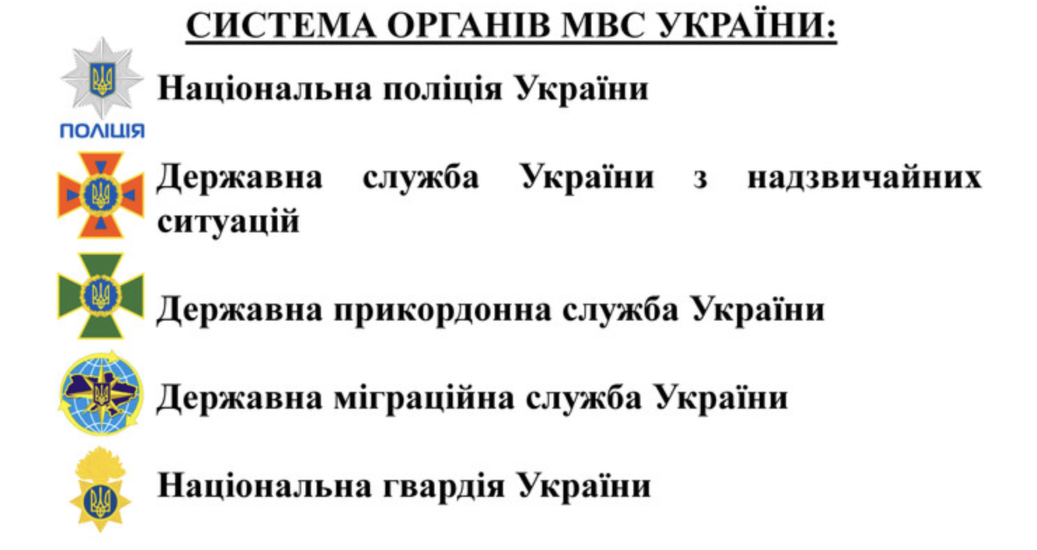
Правоохоронні органи
органи прокуратури,
Національна поліція,
Служба безпеки,
Військової служби правопорядку у Збройних Силах України,
Національне антикорупційне бюро України,
органи охорони державного кордону,
органи доходів і зборів (податкова),
органи і установи виконання покарань, слідчі ізолятори,
органи державного фінансового контролю, рибоохорони, державної лісової охорони.

Slide 21
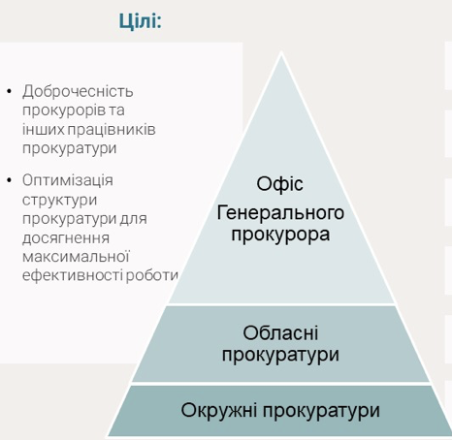
Система прокуратури

